Slide 1

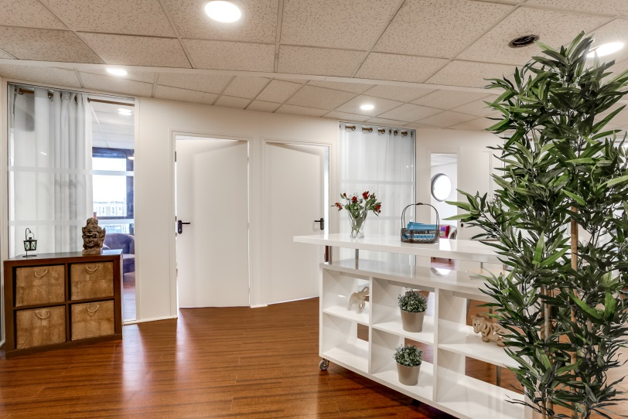
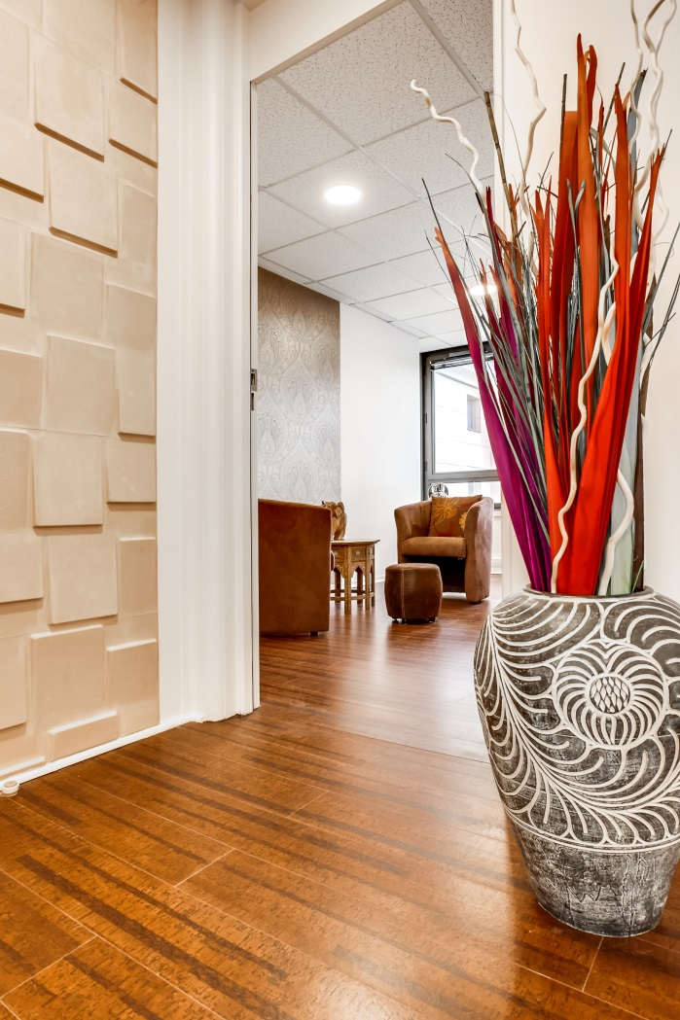
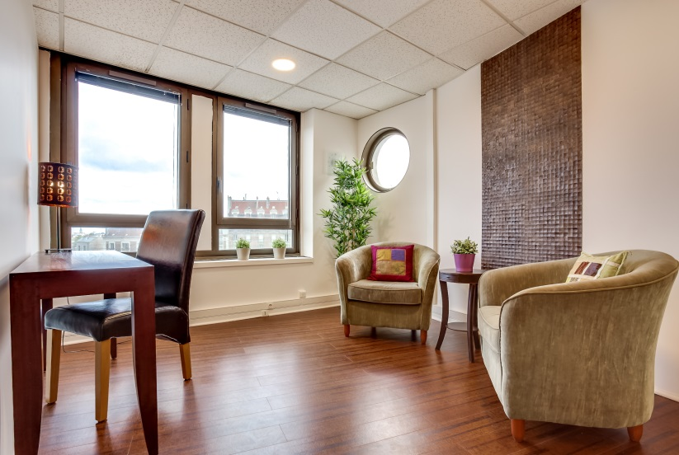


Centre Mieux-être - Développement personnel
et Médecines douces
Vie professionnelle - Famille - Couple - Santé
Partenaires
SophroKhepri vous propose, en un seul lieu,
un ensemble de pratiques complémentaires efficaces pour vous aider
à gagner en autonomie dans la gestion de votre santé et de votre qualité de vie
188 Grande Rue Charles de Gaulle - 94130 Nogent-sur-Marne.(face Gare RER E Nogent le Perreux)
09 73 67 35 45 - contact@sophrokhepri.fr

Slide 2

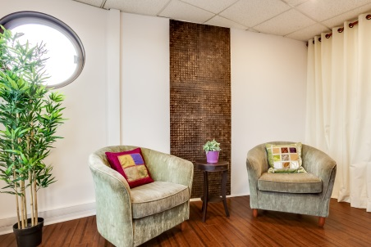
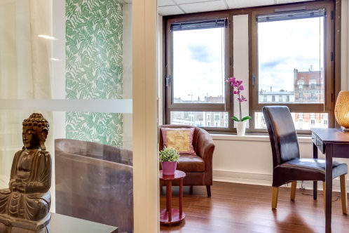
Centre Santé et Mieux-être
Thérapies complémentaires
Que propose un Centre spécialisé
dans le mieux-être et la santé ?
SophroKhepri vous propose des parcours d’accompagnement ciblés que vous soyez en souffrance dans votre milieu familial ou professionnel, que vous recherchiez un soulagement d’ordre physique et/ou psychique, ou que vous soyez dans une démarche d’épanouissement personnel et d’équilibre.
Vous bénéficierez
des compétences
de professionnels regroupés
en unités spécialisées
pour répondre précisément
à vos besoins.
Podologie, Réflexologie, EFT, ostéopathie, chiropractie, hypnose, psychothérapies, naturopathie, sophrologie, tests d’évaluation psychologiques, remédia-tion cognitive… Groupes de paroles, séances collectives de sophrologie ou de méditation, aromathérapie, à la phytothérapie…
Les accompagnements que nous proposons ne peuvent en aucun cas se substituer à une prise en charge médicale. Aucun professionnel du centre ne vous encouragera à abandonner un traitement en cours. En cas d’hésitation, n’hésitez pas à en parler à votre médecin traitant.
09 73 67 35 45 - contact@sophrokhepri.fr - En face de la gare de Nogent le Perreux
SophroKhepri - Cabinet partagé - 188 Grande Rue Charles de Gaulle 94130 Nogent-sur-Marne
Ne pas jeter sur la voie Publique.

Slide 3
Centre de formation au Mieux-Être et à la Gestion au Stress
Vie professionnelle
Salariés et managers offrez-vous le temps de pause qui vous convient, entre travail et domicile, au centre de santé et mieux-être SophroKhepri.
Avec L’Instant Break, découvrez, grâce à des temps de pause de courte durée, des solutions pour décompresser et profitez d’une vie personnelle de qualité
SophroKhepri vous propose, en un seul lieu,
un ensemble de pratiques complémentaires efficaces pour vous aider
à gagner en autonomie dans la gestion de votre santé et de votre qualité de vie
Partenaires
188 Grande Rue Charles de Gaulle - 94130 Nogent-sur-Marne.(face Gare RER E Nogent le Perreux)
09 73 67 35 45 - contact@sophrokhepri.fr

